Slide 2
Einführung in die Politikwissenschaft
Prof. Dr. Marc Bühlmann
Année Politique Suisse
Institut für Politikwissenschaft
Universität Bern

Slide 3
Lernvideo 13.1
Internationale Beziehungen – Denkschulen

Slide 4
Wo wir uns befinden…
Politikwissenschaft
Politische Kultur
Policy-Analyse
Internationale Beziehungen
Politische Soziologie
Vergleichende Politik
Politische Systeme
Politische Theorie
empirisch
Political Behavior
Schweiz
EU
Comparative Politics
Vergleichende Regierungslehre
Politik / Wissenschaft
normativ
1-4
5
6
7
8
9
10
11
12
13

Slide 5
Inhalt
Ausgangslage
Arten von Beziehungen
Denkschulen

Slide 6
Ausgangslage
Internationale Beziehungen untersuchen:
Beziehungen zwischen Staaten;
Beziehungen zwischen staatlichen und nichtstaatlichen Akteuren
Definition Staat (Max Weber): legitimes Monopol der physischen Gewalt auf einem bestimmten Gebiet
Wer darf Entscheidungen durchsetzen und sanktionieren - Gewaltmonopol
Wer legitimiert Entscheidungen und Akteur (definierte Staatsbevölkerung, die als Souverän die Staatsgewalt z.B. via Wahlen legitimiert)
Bestimmtes Gebiet (Grenzen)

Slide 7
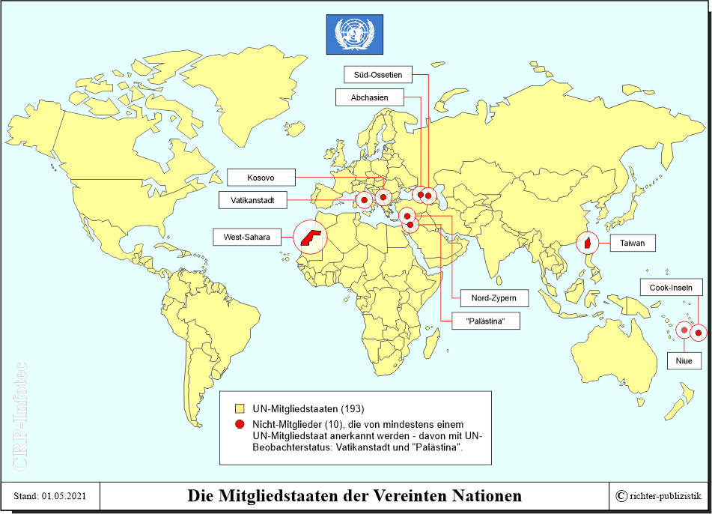
Ausgangslage
Nationalstaat:
Westfälischer Frieden als Grundlage (1648)
Souveräne Nationalstaaten als weltweites Ordnungsprinzip
Keine völkerrechtlich akzeptierte Definition von «Staat»
UNO anerkennt 193 Staaten

Slide 8
Ausgangslage
Anarchische Beziehungen:
Vollständige innerstaatliche Autonomie
Keine übergeordnete Autorität
Jeder Staat für eigene Sicherheit verantwortlich
Realpolitik («Ausnahmen»):
Völkerrecht und zwingendes Völkerrecht (ius cogens)
Wirtschaftssanktionen und militärische Interventionen
Supranationale Systeme (UNO, EU)
Transnationale Beziehungen (NGOs, multinationale Firmen, Regierungen)

Slide 9
Inhalt
Ausgangslage
Arten von Beziehungen
Denkschulen

Slide 10
Arten von Beziehungen
Zwei Arten von internationalen Beziehungen:
Konflikt:
Militärische Auseinandersetzungen (Krieg)
Sanktionen
Drohungen
Kooperation:
Zwischenstaatliche Verträge
Internationale Verträge
Supranationale Organisationen (Integration)

Slide 11
Inhalt
Ausgangslage
Arten von Beziehungen
Denkschulen

Slide 12
Denkschulen
Realismus
Anarchie: nicht oder höchstens durch Zwang überwindbar
Akteure: Nationalstaaten als rationale Nutzenmaximierer
Krieg: gestörtes Machtgleichgewicht
Kooperation:
Sicherheitsdilemma
Druck oder Anreize
Trittbrettfahrerproblem
Supranationale Kooperation: nur Begleitmusik bzw. nur kleinster gemeinsamer Nenner

Slide 13
Denkschulen
Liberalismus
Anarchie: Überwindung mittels Verrechtlichung
Akteure: keine einheitlich handelnde Akteure, sondern in Kontexte eingebunden und lernfähig
Krieg: fehlende Demokratisierung
Kooperation: wirtschaftliche Verflechtung, Sozialisation und Diffusion
Supranationale Kooperation: Folge von Wunsch nach mehr Kooperation

Slide 14
Denkschulen
Konstruktivismus
Anarchie: nur eine Idee, konstruiert
Akteure: lassen sich als gesellschaftsfähig und konsensorientiert denken; Teilen von Werten
Krieg: keine geteilten Werte
Kooperation: geteilte Werte; diskursiver Austausch
Supranationale Kooperation: geteilte Werte mehrerer Nationalstaaten

Slide 15
Denkschulen
DENK MAL!

Slide 17
Quellen
Quellen der auf den Folien verwendeten Abbildungen
Titelfolie: Wordle aus Zitatenschatz (Definitionen von Politik)
UNO-Staaten: https://crp-infotec.de/wp-content/uploads/un-mitglieder.gif
Kant Ewiger Frieden: https://www.orellfuessli.ch/shop/home/artikeldetails/A1039872500
Rodin: Le Penseur (Spinner Gif by Tobias Rothe)

